Slide 1
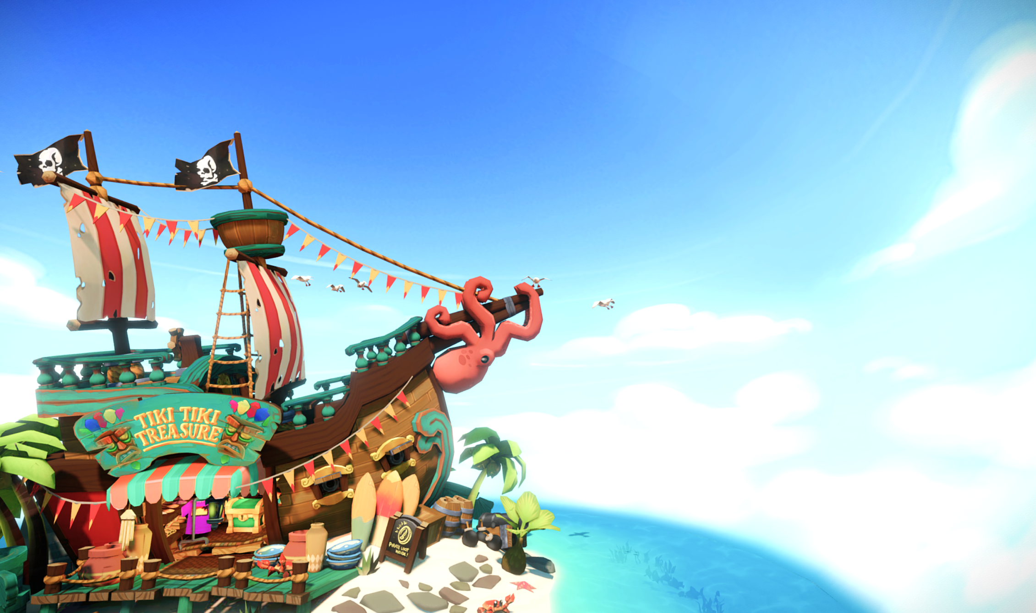


해적과 해군의 쫓고 쫓기는 추격 보드게임!
GAME START
SSAFY 특화 프로젝트 A710
10기 전국 유일 블록체인(디지털자산)팀 ‘유일무이’ 김재형 용상윤 이재종 이주연 이주희 최승준

Slide 2





NFT란?
Non-Fungible Token
대체 불가능한 토큰

Slide 3

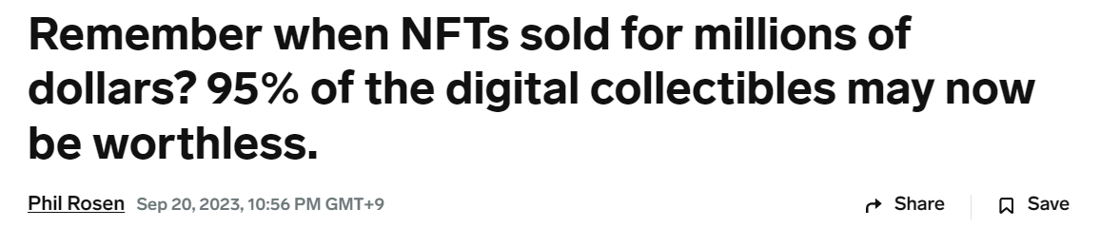
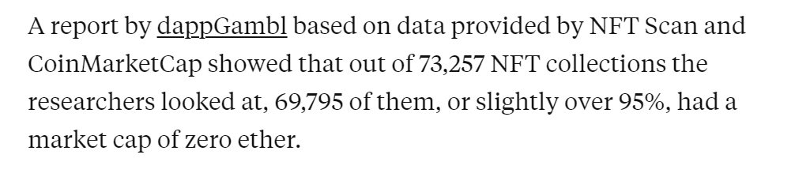
기획 의도 - NFT의 몰락
...디지털 수집품의 95%는 이제
가치가 없을지도 모른다
...73,257개의 NFT 수집품 중 95%가 넘는
69,695개의 가치가 0원에 수렴해...
출처: Markets Insider: Remember when NFTs sold for millions of dollars? 95% of the digital collectibles may now be worthless, Phill Rosen

Slide 4
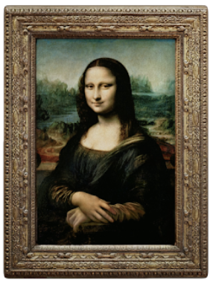
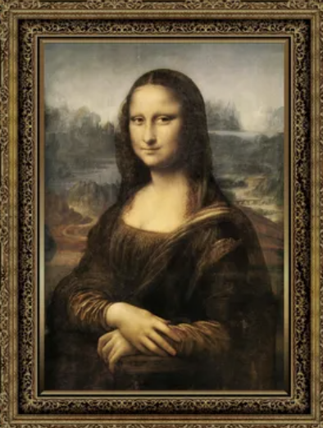
기획 의도
어느 쪽이 NFT 모나리자일까요?

Slide 5
기획 의도
정답은 왼쪽입니다.

Slide 6


기획 의도 - NFT 시장은 왜 붕괴됐을까?
NFT?
저게 가격이 오를까?
NFT?
이미지 복사 붙여 넣기와
뭐가 다르지?

Slide 7
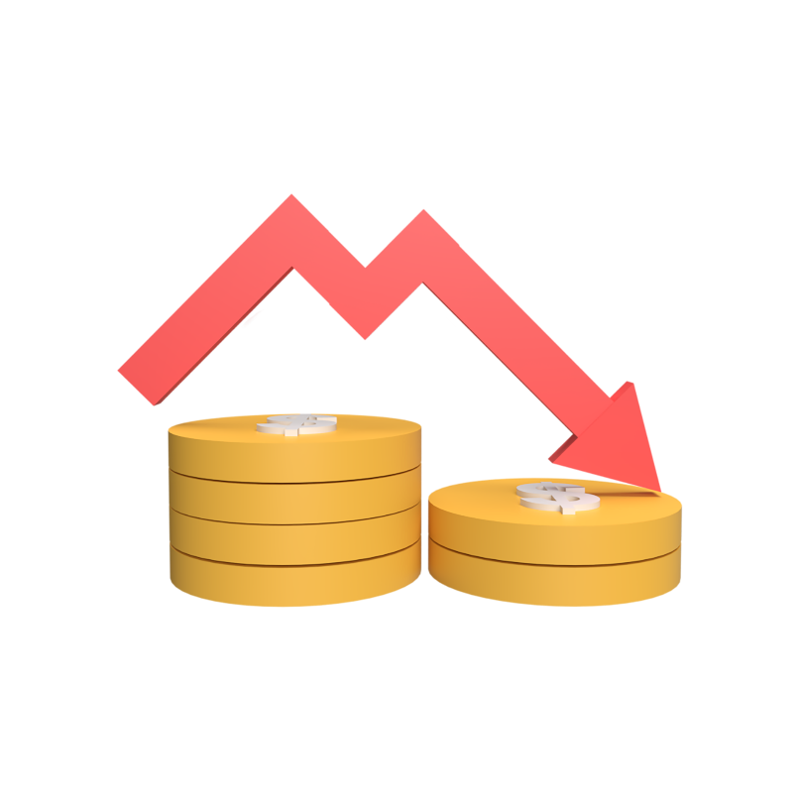
기획 의도 - 그러면 NFT의 의미는 어디서 찾을까?
실추된 NFT의 매력,
우리가 다시 되찾을 수 없을까?

Slide 8
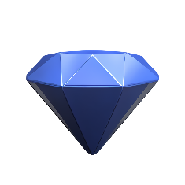


기획 의도 - 그러면 NFT의 의미는 어디서 찾을까?
게임 아이템!

Slide 9
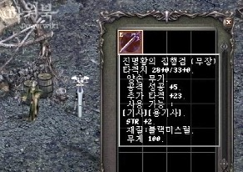
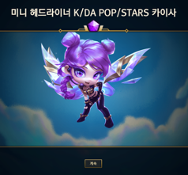
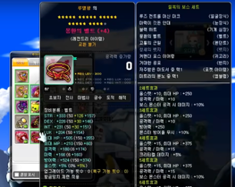
기획 의도 – 그러면 NFT의 의미는 어디서 찾을까?
가치를 느끼는 “가상”자산 = 게임 아이템
게임 아이템 예시
리니지의 진명황의 집행검
TFT의 꼬마 전설이
메이플스토리의 몽환의 벨트 24성

Slide 10



기획 의도 – 그러면 NFT의 의미는 어디서 찾을까?
게임아이템을 NFT화 한다면?

Slide 11


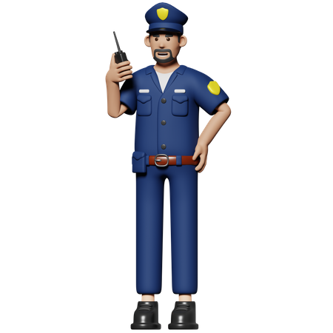
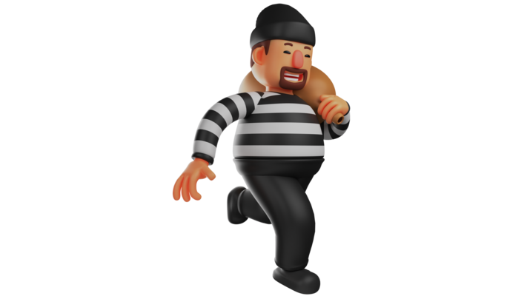
기획 의도 – 그러면 NFT의 의미는 어디서 찾을까?
NFT + 추격/추리 보드게임

Slide 12



기획 의도 – 그러면 NFT의 의미는 어디서 찾을까?

Slide 13
서비스 소개

Slide 14
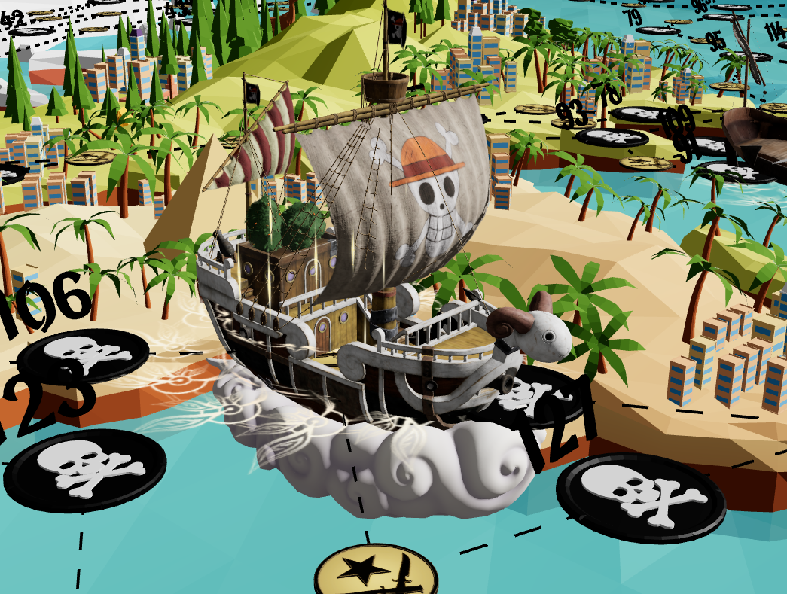

Slide 15
기술 설명

Slide 16





기술설명 – NFT (with IPFS)
NFT 게임 말 발행 과정
-150G
1개 뽑기

Slide 17
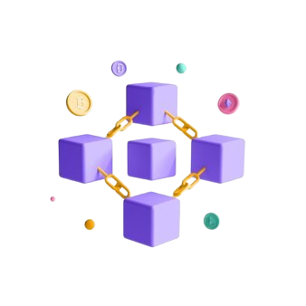
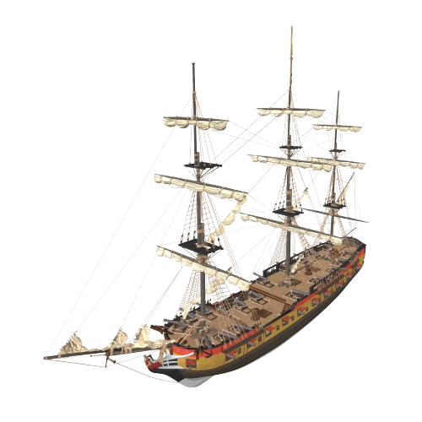

기술설명 – NFT (with IPFS)
NFT 게임 말 발행 과정
-150G
1개 뽑기
Spring Boot 서버에서
Express 서버로
NFT 관련 정보 전송
Spring Boot 서버에서
랜덤으로 선택된 게임 말

Slide 18

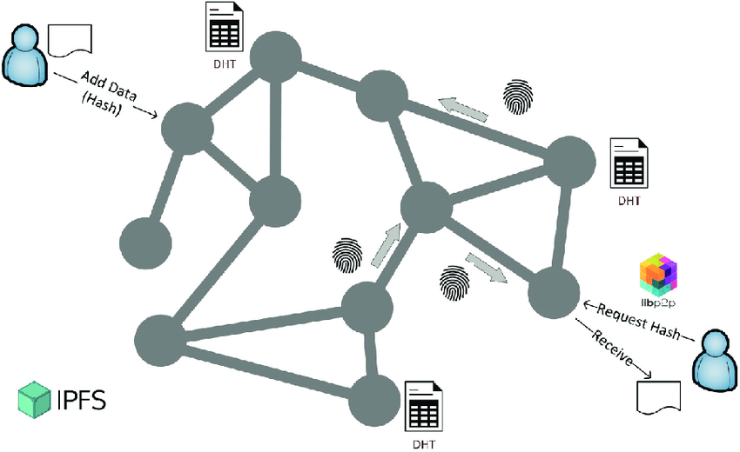
기술설명 – NFT (with IPFS)
NFT 게임 말 발행 과정
게임 말의 메타데이터를
IPFS에 업로드
메타데이터 + CID 값 리턴

Slide 19
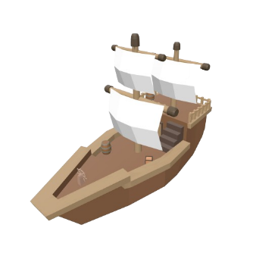



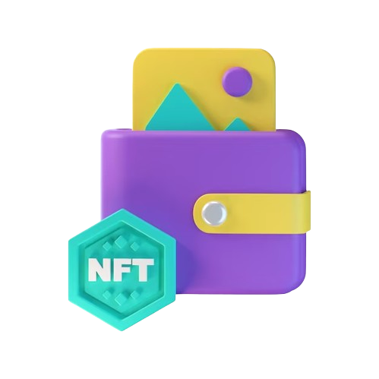

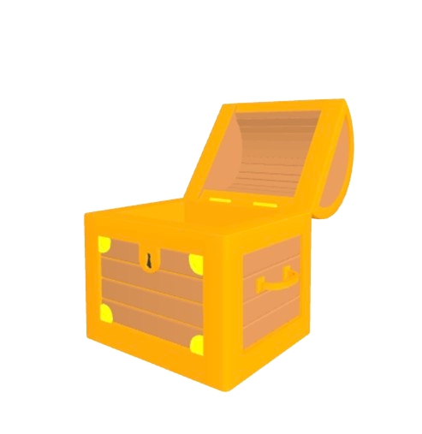


기술설명 – NFT (with IPFS)
NFT 게임 말 발행 과정
Kaikas
일반배 #132
샤프호 #12
SOS
COMMON
SOS
RARE
Metamask
핑핑호 #1
SOS
LEGEND
사용자의 지갑으로
NFT 발행
블록체인 기반
안전한 거래 프로토콜

Slide 20



기술설명 – 그래프 이론
BFS로 이동 가능 노드 탐색 후 DFS로 경로 탐색

Slide 21
기술설명 – 그래프 이론
BFS로 이동 가능 노드 탐색 후 DFS로 경로 탐색
최단 경로 보장하지 않는 문제 발생

Slide 22
기술설명 – 그래프 이론
최단경로 보장을 위해 Dijkstra 알고리즘 도입
시간 복잡도: O(V²)

Slide 23
기술설명 – 그래프 이론
시간 복잡도 최적화를 위한 0-1 BFS 도입
Dijkstra
시간 복잡도: O(V²)
0-1 BFS
시간 복잡도: O(V+E)
1
감소
0
1
0

Slide 24








기술설명 – 게임 서버 로직
ORDER_MOVE_PIRATE
ACTION_MOVE_PIRATE
Server
Client
MOVE_PIRATE
if
GameService
시간 내로 응답이 왔다면
타이머 취소
else
ScheduledExcutedService
(Thread-safe Timer)
시간 내로 응답이 오지 않았다면
TimerTimeOut 발생
EventListener

Slide 25

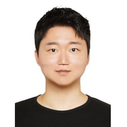
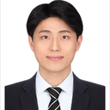
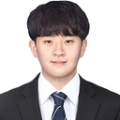
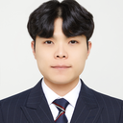
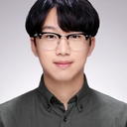
팀원 소개
이주희
김재형
최승준
팀장, BE
BE
BE, INFRA
이재종
용상윤
이주연
FE
FE
BE, Blockchain

Slide 26
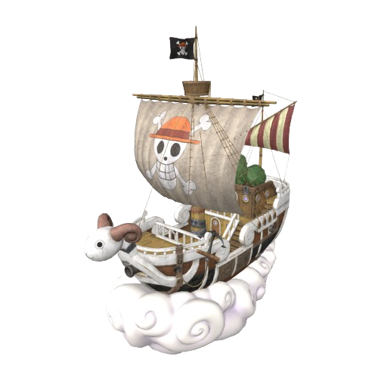
깜짝 이벤트!
5%의 확률을 뚫고 레전더리 NFT 배의 주인이 되어 보세요!

Slide 27
마무리

Slide 28
감사합니다

Slide 29
Q & A

